Slide 1

Implementação em FPGA de um conversor HDMI para tansmissão em série de alta velocidade Ana Marisa Oliveira Barbosa Orientador: João Paulo de Castro Canas Ferreira Co-orientador: Henrique Manuel de Castro Faria Salgado Supervisor Externo: Luís Manuel de Sousa Pessoa
FACULDADE DE ENGENHARIA DA UNIVERSIDADE DO PORTO
6 de julho de 2017

Slide 2
Conteúdo
Introdução
Objetivos
1ª Etapa
2ª Etapa
Análise dos recursos da FPGA utilizados em cada arquitetura
Conceção, Desenvolvimento e Resultados
1ª Etapa
2ª Etapa
Análise dos recursos da FPGA utilizados em cada arquitetura
Conclusões e Trabalho Futuro

Slide 3
Introdução
Análise introdutória e Equipamento usado

Slide 4


Introdução
Necessidade de ligações de alta velocidade
VS
Segurança contra reproduções ilegais
Notes:
Necessidade de ligações de alta velocidade
→ Contextualizar o iBrow
Segurança contra reproduções ilegais
→ Por isso e que o HDMI é bom

Slide 5
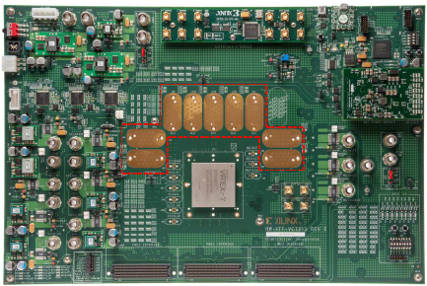
Introdução
Equipamento Usado
Trancetores GTX
Conectores FMC
Notes:
FPGA VC7203:
→“Field-Programmable gate array”
→Programmable device to develop and implement design
→FMC connectors: transmit parallel data with a data rate up to 2 Gb/s (per channel)
→GTX transceivers : transmit serial data up to 12,5 Gb/s que permite serializar os dados e deserializa-los
TB-FMCH-HDMI2
→Receiver (image above) and Transmitter (Image below)
→Receive and transmit data from sink and source
→Integrated FPGA with 3 different configurations available (SPARTAN 6-→XC6SLX45 - 3FGG484C)
→Connection to VC7203 FPGA through FMC connectors

Slide 6
Objetivos

Slide 7
Objetivos
Diagrama Geral
2
3
1
4
Notes:
Obter uma comunicação em série entre dois dispositivos HDMI
Implementar arquitetura recetora dos dados em paralelo provenientes da placa RX
Implementar arquitetura capaz de enviar os dados para o módulo GT – TX devidamente encapsulados
Implementar arquitetura recetora dos dados provenientes do módulo GT – RX e reorganizando-os
Implementar arquitetura transmissora dos dados previamente organizados para a placa HDMI TX

Slide 8
Objetivos
Objetivo Final
1ª etapa
2ª etapa
Notes:
Para se obter um objetivo final, dividiu-se o projeto em duas principais etapas:
1ª etapa: Esta fase tem como objetivo explorar as diferentes configurações da mesma.
2ª etapa: Esta fase tem como principal objetivo a familiarização com o módulo GTX disponivel e obter comunicação em série.

Slide 9
Objetivos
1ª Etapa
Notes:
1ª etapa: Criar e desenvolver diferentes aquiteturas de forma a obter uma comunicação direta entre as duas placas HDMI

Slide 10
Objetivos
2ª Etapa
Notes:
2ª etapa: Criar e desenvolver uma arquitetura capaz de encapsular os dados em paralelo e enviá-los para o módulo GTX, bem como o processo inverso. Esta fase tem como principal objetivo a familiarização com o módulo GTX disponivel e obter comunicação em série.

Slide 11
Conceção, Desenvolvimento
E resultados

Slide 12
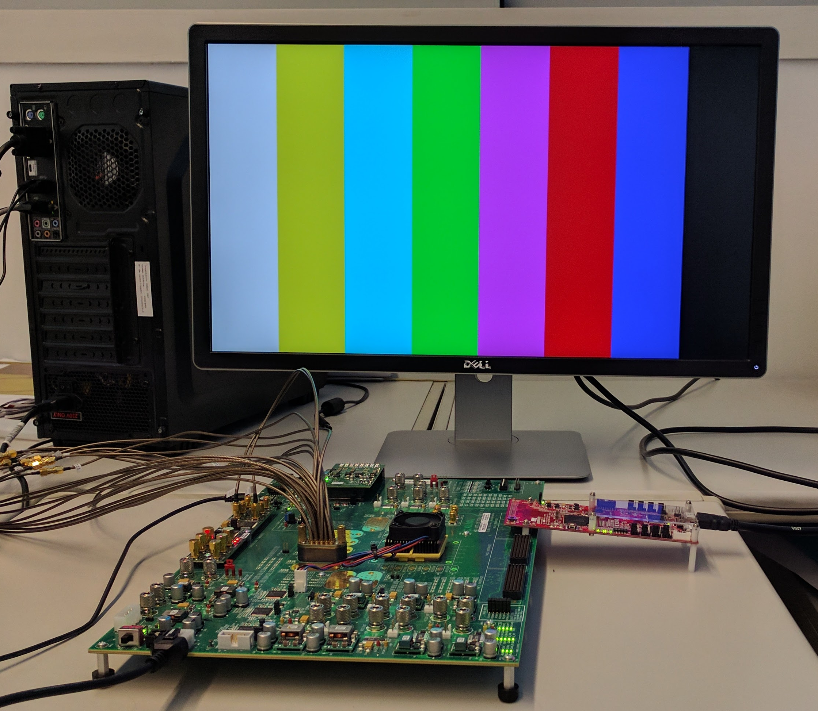
Etapa 1 – Arquitetura A Transmissão de uma imagem gerada na FPGA
Geração de uma barra de cores na FPGA:
1920x1080 píxeis (atualização vertical = 60 Hz)
Placa HDMI TX recebe:
Dados referentes à imagem
Botão de reset
Botão de start
Notes:
Placas HDMI TX encontra-se configurada por omissão
Geração de uma barra de cores na FPGA:
→ foi desenvolvida uma arquitetura em FPGA que gera uma barra de cores
Placa HDMI TX recebe:
→ Dados referentes à imagem, que chega no formato RGB, entre eles:
→Valor do pixel
→Sinais de controlo: vsync, hsync and enable
→Sinal de relógio (148,5 MHz for FULL HD resolution)
Botão de reset
→ Para repor as definições originais do sistema
Botão de start
→ Para inicializar a transmissão de dados

Slide 13
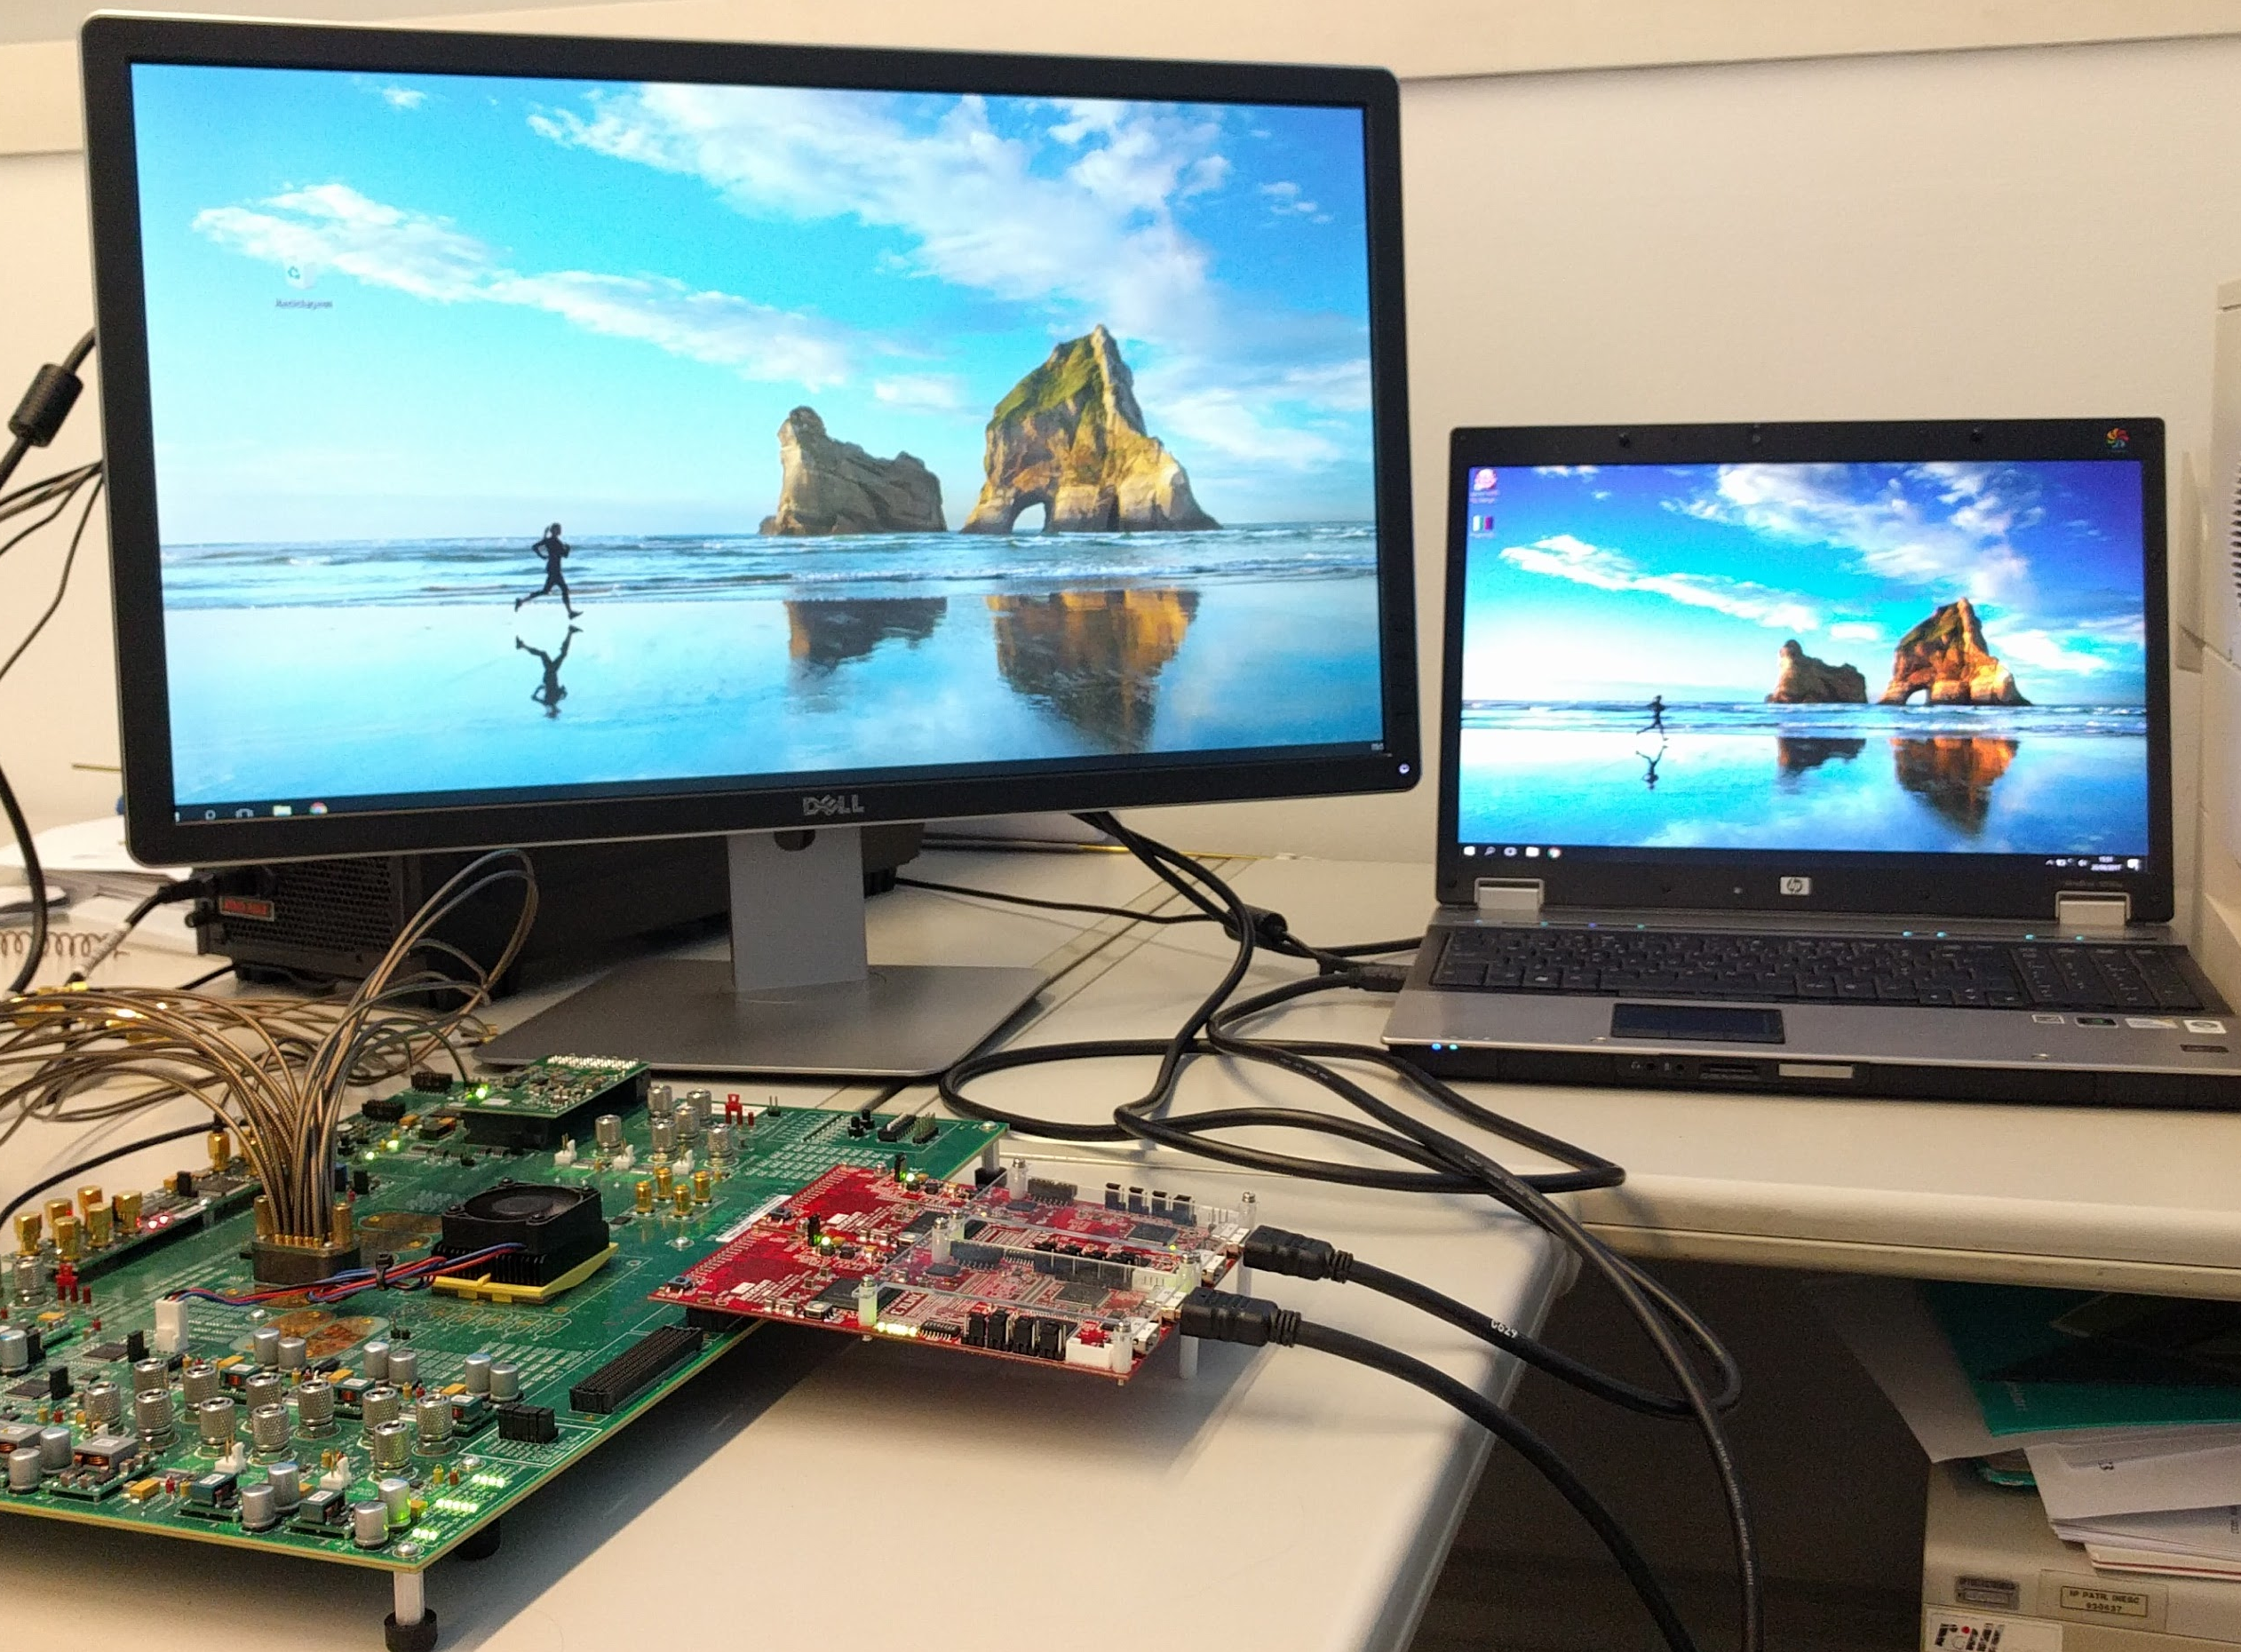
Etapa 1 – Arquitetura B Transmissão de imagem entre dispositivos HDMI
Geração de uma barra de cores na FPGA:
1920x1080 píxeis (atualização vertical = 60 Hz)
Placa HDMI RX transmite:
Dados referentes à imagem
Placa HDMI TX recebe:
Dados referentes à imagem
Botão de reset
Botão de start
ON: Transmite a barra de cores
OFF: Transmite dados provenientes da placa RX
Notes:
Placa HDMI RX transmite:
→Dados referentes à imagem (RGB – 30 bits)
→Sinais de controlo: vsync, hsync and enable
→Sinal de relógio (148,5 MHz for FULL HD resolution)
Placa HDMI TX recebe:
→Dados referentes à imagem (RGB – 30 bits)
→Sinais de controlo: vsync, hsync and enable
→Sinal de relógio (148,5 MHz for FULL HD resolution)

Slide 14
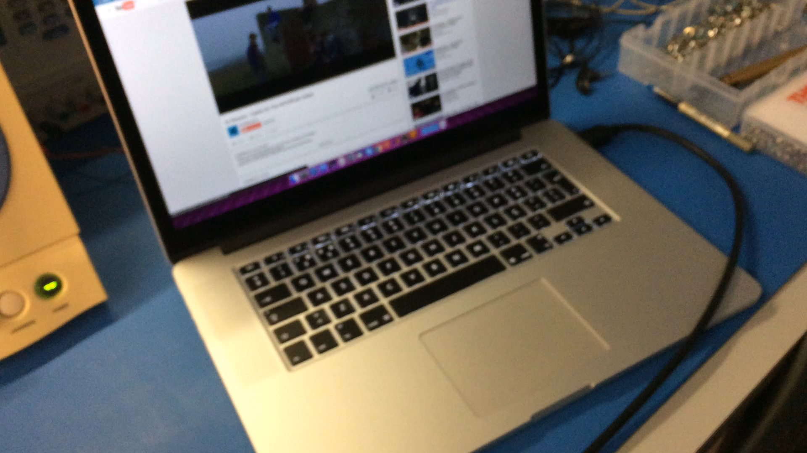
Etapa 2 – Arquitetura C Transmissão de imagem e som entre dispositivos HDMI
Placa HDMI RX transmite:
Dados referentes à imagem
Audio no formato I2S
Placa HDMI RX transmite:
Dados referentes à imagem
Audio no formato I2S
Botão de reset
Botão de POWER
Botão de MUTE
Notes:
Botão de reset
Para repor as definições originais do sistema
Botão de POWER
ON: transmit image from HDMI sink
Botão de MUTE
To mute the system
DESIGN DIAGRAM:
-> Sound data is sampled to register at pixel clock frequency, because audio clock in much lower than pixel clock;
-> Pixel clock = 148,5 MHz
-> Audio Clock = 3,072 MHz
-> Used 2-shift registers to sync data from different time domains
-> Multiplexer to select data to transmitt
-> Mux1: selects image data
-> Mux2: selects soud data
-> Data sent to HDMI TX
TEST SETUP:
-> conection between HDMI sink device and HDMI receiver board
-> HDMI receiver connected to FPGA where the design is already implemented
-> FPGA sends signals to HDMI transmitter board
-> HDMI source device connected to HDMI transmitter board

Slide 15
Etapa 1 Análise de Recursos Utilizados
Recurso | Arquitetura A |  | Arquitetura B |  | Arquitetura C
 | Utilização | % | Utilização | % | Utilização | %
FF | 31 | 0,01 | 64 | 0,01 | 59 | 0,01
LUT | 59 | 0,02 | 67 | 0,02 | 27 | 0,01
I/O | 38 | 5,43 | 70 | 10 | 103 | 14,71
GT | 0 | 0 | 0 | 0 | 0 | 0
FF: Flip-Flops (registos utilizados)
LUT : LookUp Tables
I/O: Inputs/Outputs
GT: Gigabit Transceiver

Slide 16
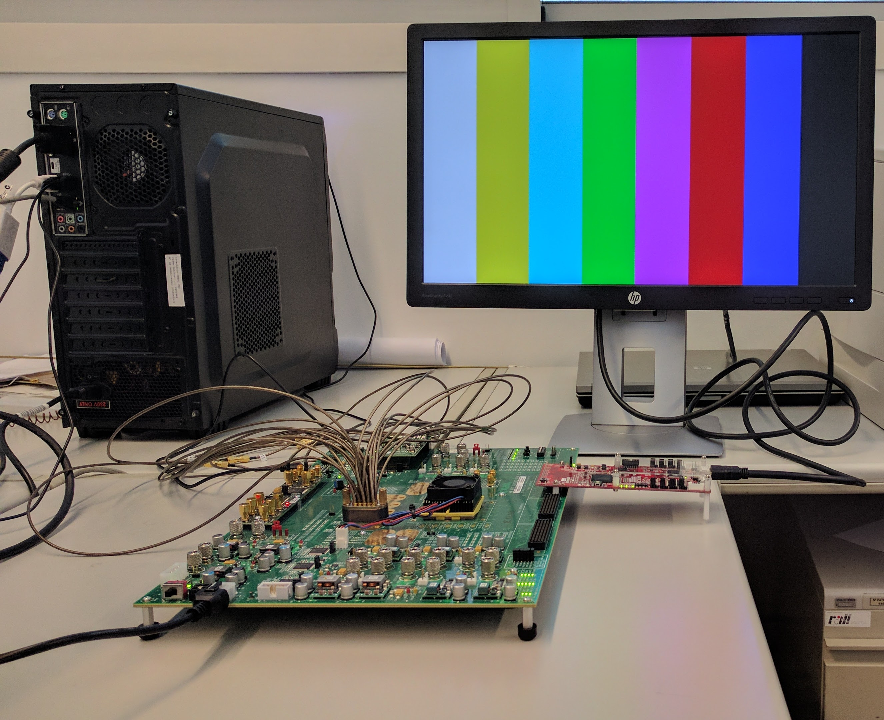
Etapa 2 – Arquitetura D Transmissão de uma barra de cores gerada na FPGA em série
Barra de cores gerada na FPGA
Envia tramas de 40 bits
Dados enviados para o módulo GTX (TX) á cadência de 148,5 MHz
Taxa de débito = 5,94 Gbit/s
Dados recebidos à cadência de 148,5 MHz do módulo GTX (RX)
Dados recebidos em tramas de 40 bits são devidamente organizados
Bloco final envia dados devidamente alinhados para a placa transmissora
Notes:
Equivalente à anterior, mas com as características adicionais aqui.
Cada trama envia:
→ Each frame contains pixel value, hsync value, vsync value and enable values
Cada trama enviada à frequência da imagem FULL HD por uma questao de simplificação
Taxa de débito é 5,94 Gbit/s

Slide 17
Step 2 – Development Serial communication of image between HDMI sink and source
features
Generate a Color Bar in FPGA :
1920x1080 pixels
Refresh rate of 60 Hz
RGB images
10 bits for color
Control signals: vsync, hsync and enable
Pixel clock (148,5 MHz for FULL HD resolution)
Transmit image from HDMI sink:
1920x1080 pixels
Refresh rate of 60 Hz
Reset Button
To restart the whole system
Start Button
ON: transmit Color Bar
OFF: transmit image from HDMI sink device
Create frames of 40 bits:
Each frame contains pixel value, hsync value, vsync value and enable value
Samples data at 148,5 MHz to TX
Each frame is send to the TX @ 148,5 MHz
Line Rate = 5,94 Gb/s
Receives data at 148,5 MHz from RX
Each frame is received from RX @ 148,5 MHz
Re-organize data received
Data needs to be re-organized when received from the RX

Slide 18
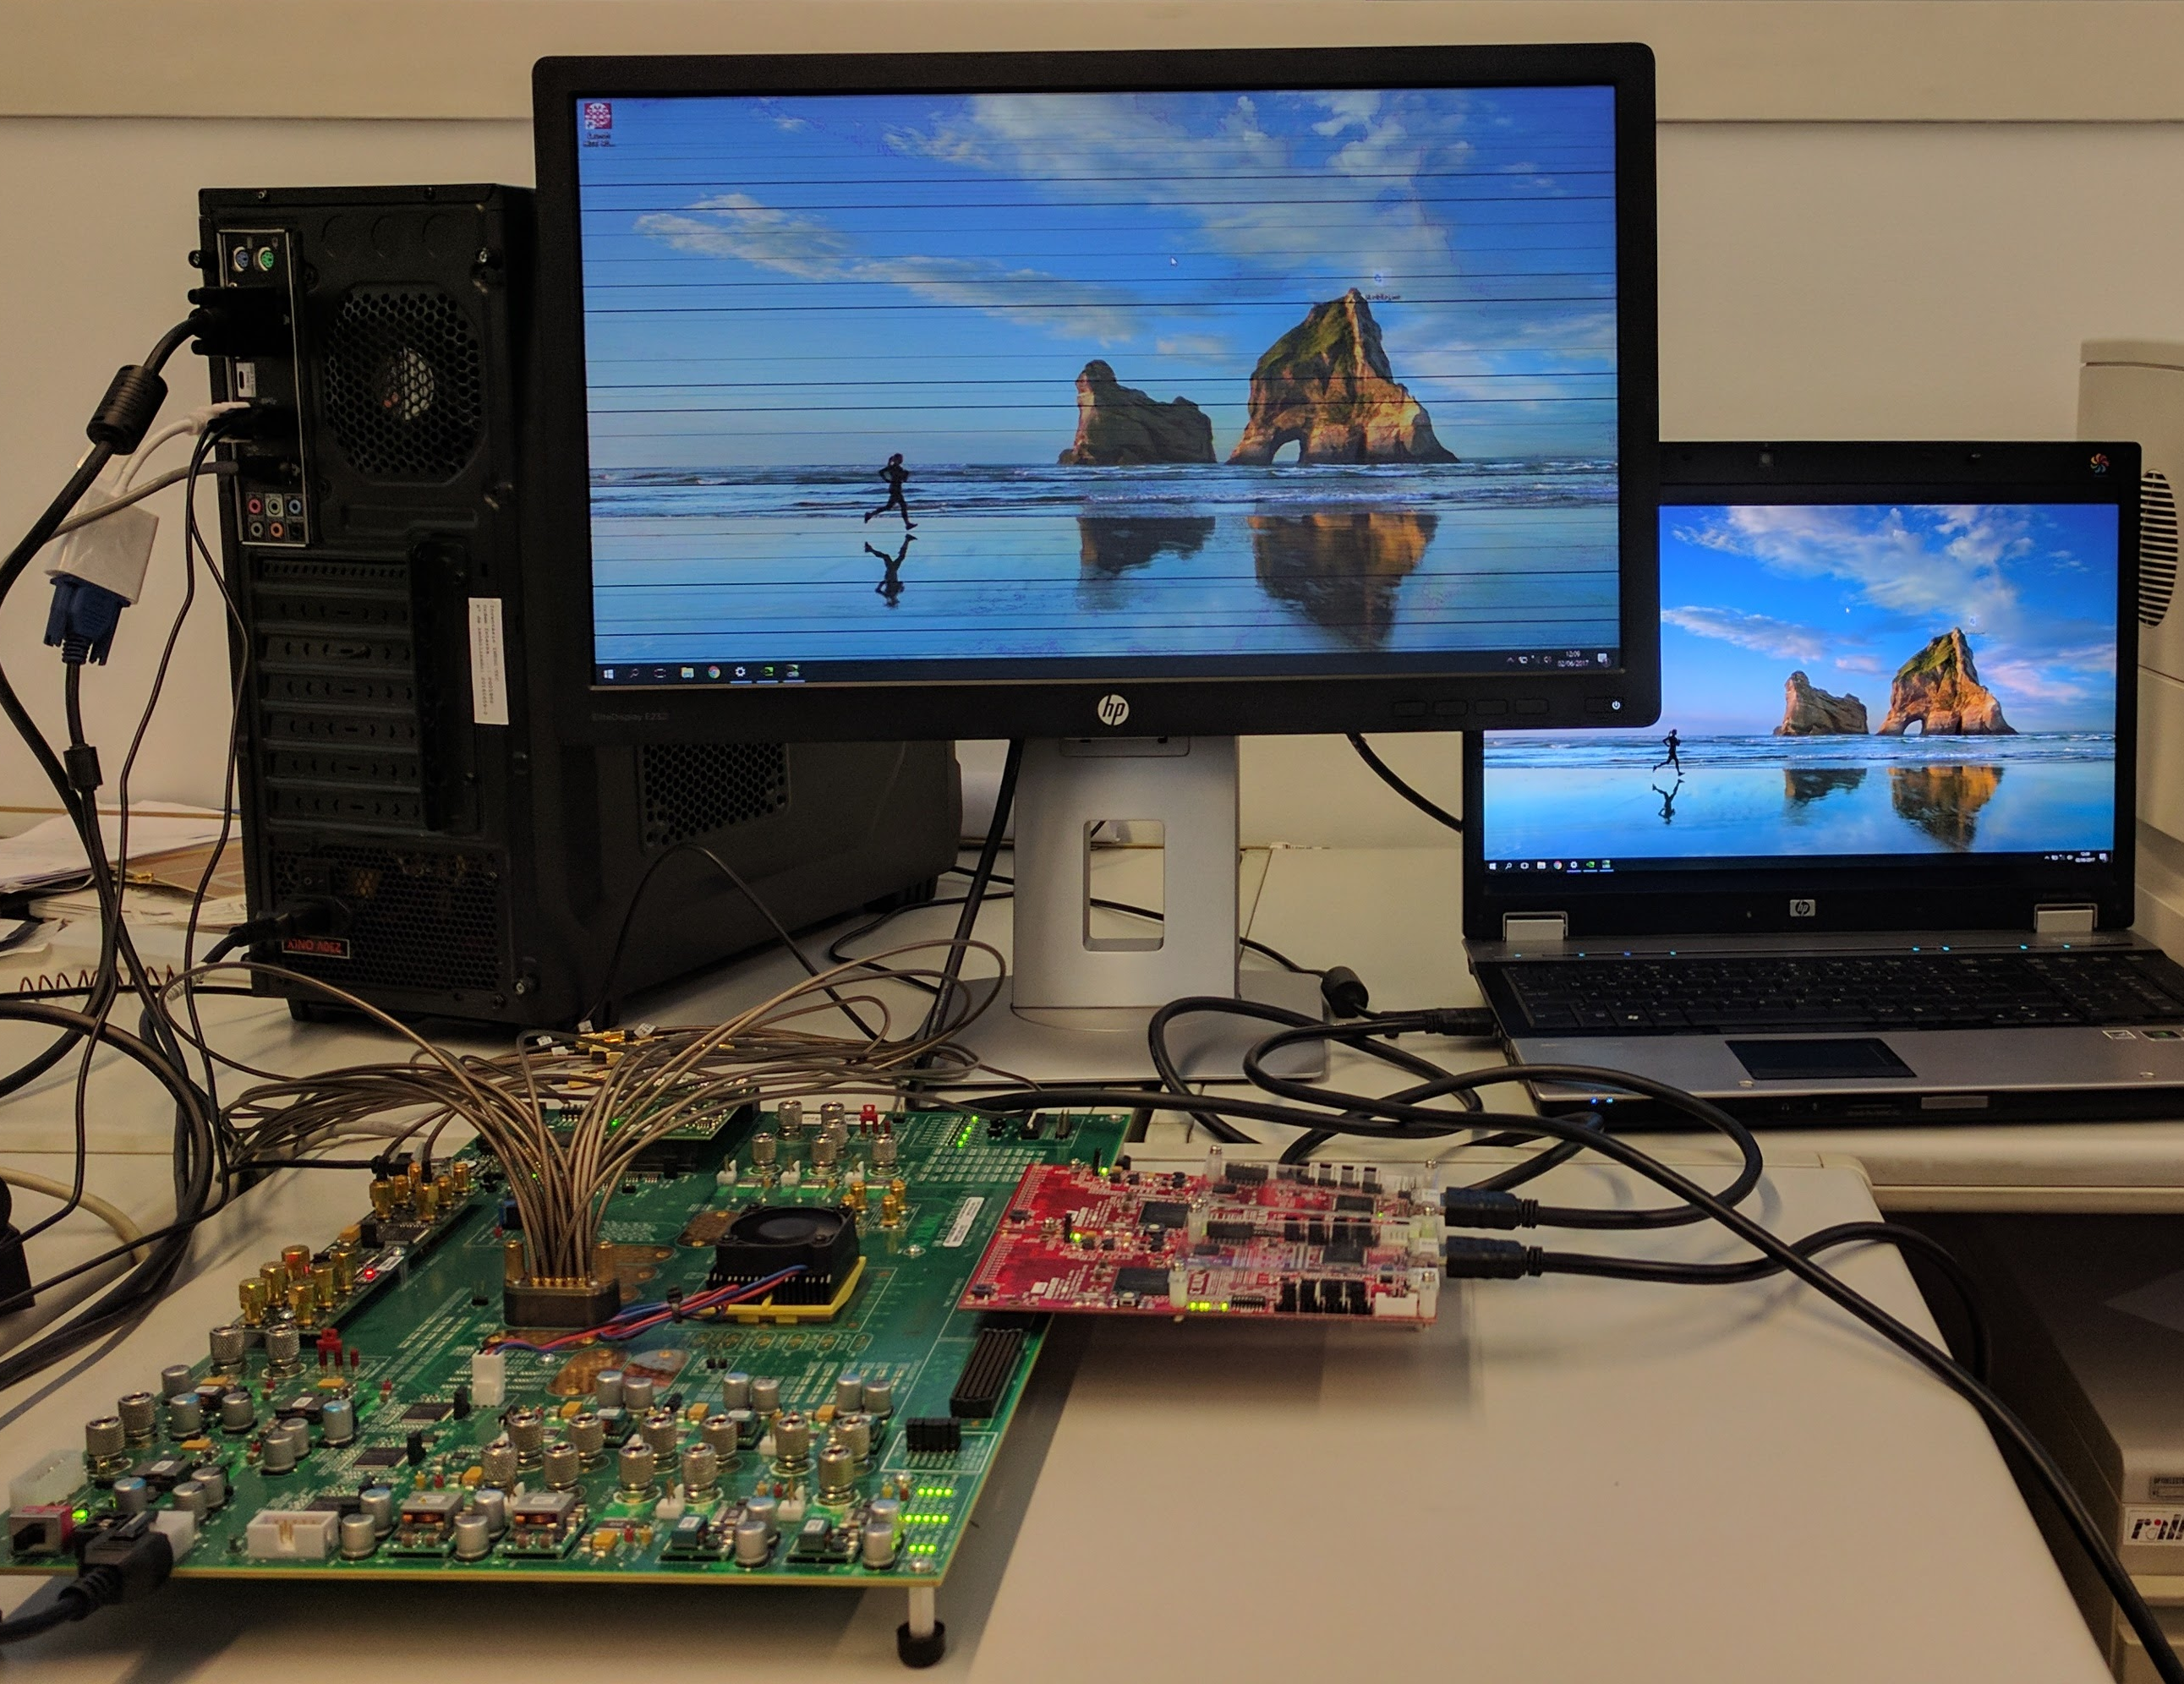
Etapa 2 – Arquitetura E Serial communication of image between HDMI sink and source
Notes:
Equivalen**/

Slide 19
Etapa 2 Análise de Recursos Utilizados
Recurso | Arquitetura D |  | Arquitetura E
 | Utilização | % | Utilização | %
FF | 566 | 0,09 | 710 | 0,12
LUT | 486 | 0,16 | 590 | 0,19
I/O | 44 | 6,29 | 78 | 11,14
GT | 5 | 15,63 | 2 | 6,25
FF: Flip-Flops (registos utilizados)
LUT : LookUp Tables
I/O: Inputs/Outputs
GT: Gigabit Transceiver

Slide 20
Conclusões
E TRABALHO FUTURO

Slide 21
Main Conclusion and Future Work
Hdmi back-to-back link
Serial communication
Almost configurations available for HDMI boards were explored:
Just image in RGB format
Image in RGB and YCbCr format and Sound
All the work of major importance was accomplished in this field
Future work:
Explore two channels of HDMI data and work on some configurations with that
Serial Communication was achieved
Available to achieve 5,94 Gb/s
Other data rates are achievable for other configurations
Future work:
Transmit Sound with image too
Work on the packing protocol and get better results

Slide 22
Obrigada pela a atenção
“The journey is the reward”
Steve Jobs
Alguma Questão?

